Slide 1
MOE汇报框架
MOE稳定训练与优化策略
负载均衡损失Load Balancing Loss
专家容量Expert Capacity
丢弃令牌Token Dropping
...
MOE分布式训练与扩展策略
专家并行Expert Parallelism
DeepSpeed MOE
Notes:
1. 通过 MoE 实现条件计算的优势也带来了实际挑战，包括路由决策、专家间的负载均衡以及分布式环境中的高效实现。

Slide 2
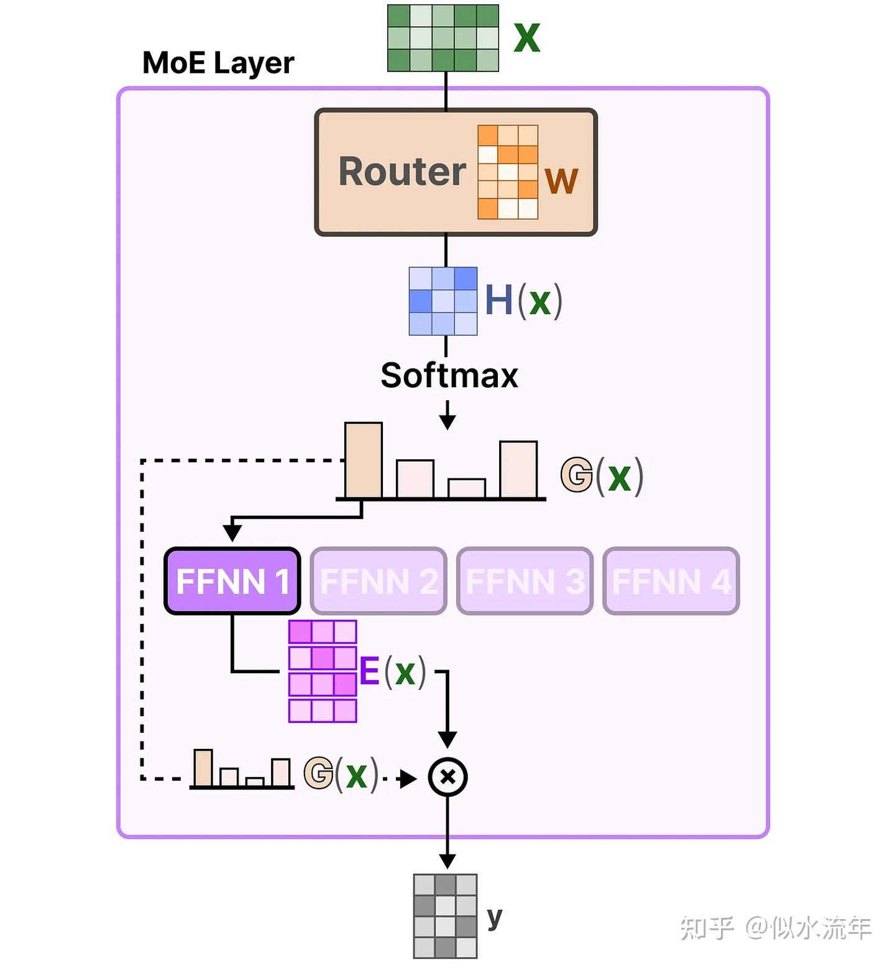
MOE稳定训练与优化策略
路由器参数正则化(L2)：权重衰减& 梯度裁剪
带噪声的top-k门控（仅在训练期间）
辅助损失函数(Auxiliary loss)
预防过度丢弃令牌(Token dropping)
优化器选择与超参数
参考链接：https://zhuanlan.zhihu.com/p/81886457827
Notes:
L2正则化 应用L2正则化（权重衰减）有时有助于防止权重变得过大，从而可能提高稳定性
梯度裁剪 当任务损失基于路由决策突然变化，或者辅助损失施加强大压力时，大梯度可能导致较大的更新，从而使路由器学习到的策略不稳定。通过限制应用于路由器的梯度的最大范数或值，我们确保路由策略的更新更平滑
---------------------------------------------------------
噪声的加入有助于打破确定性反馈循环，否则某些专家可能仅因初始化或微小的初始优势而在早期路由中占据主导地位。
较高的噪声 起初会促进更均匀的选择，可能有助于所有专家接收到一些tokens并开始学习。
这种噪声在训练过程中通常会衰减（减少），使路由器随着专家专业化而变得更加确定。
-------------------------------------------------------------
专家混合（MoE）模型首要问题是负载均衡，此问题直接源于 MoE 的核心机制：由门控网络调节的条件计算。
门控机制直接影响负载均衡。虽然噪声有帮助，但专门的辅助损失函数 (loss function)总是必要的，以明确促使训练期间专家使用均衡。
门控网络的设计和负载均衡策略紧密关联。门控网络决定哪个专家处理每个输入令牌，理想情况下，希望token在训练批次过程中大致均匀地分配到层内所有可用专家。

Slide 3


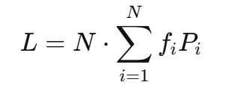
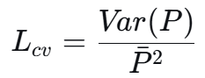
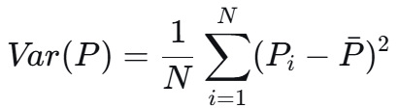
MOE的负载均衡(Load Balancing)
负载不均衡
路由器未均匀将token分配给所有专家，存在部分专家未被充分使用的情况
负载不均衡的结果
计算效率低；参数浪费；训练不稳定；专家专业化程度低
负载不均衡的原因
初始化随机权重；训练数据分布；缺乏鼓励平衡的机制
辅助损失函数
必要性
路由logit正则化 (Z-loss)
负载均衡损失 (Load Balancing Loss)
路由概率方差损失 (Coefficient of Variation)
Logit正则化
概率方差
负载均衡
Notes:
必要性：无辅助损失，路由器的学习仅由最小化任务驱动。这会形成正反馈循环，导致那些最初在某些输入上表现稍好的专家获得更多令牌，使它们能进一步专业化并吸引更多令牌，最终导致严重不平衡。
----------------------------------------------------------
【对路由器输出概率之前的原始分数（logits）干预】
路由器 Logit 正则化（Z-loss）：防止路由器在训练早期将所有令牌分配给一个或少数几个专家，通过惩罚进入MoE 模型的大 logits 值，平滑概率分布
如果 logits 太大，在 softmax 计算过程中可能会导致数值不稳定，影响模型的训练效果，甚至可能导致数值溢出。
第 i个 token 给第j个专家的原始分数，对所有的专家求和，取对数，做平方，对批次中所有的 token 求和，取平均
（N·T 代表一个批次中总的 token 数量 ，平均化操作，使得损失值不受批次大小的影响）
乘以一个小的权重系数\lameda（通常设为 0.001），确保 Z-loss 不会对模型的主损失产生过大的影响，但仍然能帮助模型维持数值稳定性
---------------------------------------------------------
【在路由器输出概率之后进行干预】
负载均衡损失 (Load Balancing Loss)：使得路由器更均匀地分配令牌，通过惩罚路由器将分配频率f_i和概率P_i集中到少数专家身上
路由概率方差损失 (Coefficient of Variation)：使得路由器平均地为所有专家输出相似的概率，通过惩罚P_i，使得每个专家的平均概率（路由器在批次中所有令牌上分配给专家 i 的平均概率）接近1/N

Slide 4
MOE稳定训练与优化策略
路由器参数正则化(L2)：权重衰减& 梯度裁剪
带噪声的top-k门控（仅在训练期间）
辅助损失函数(Auxiliary loss)
预防过度丢弃令牌(Token dropping)
优化器选择与超参数
AdamW 优化器
学习率设置 & 学习率调度
参考链接：https://zhuanlan.zhihu.com/p/81886457827
Notes:
接下来是介绍token dropping

Slide 5
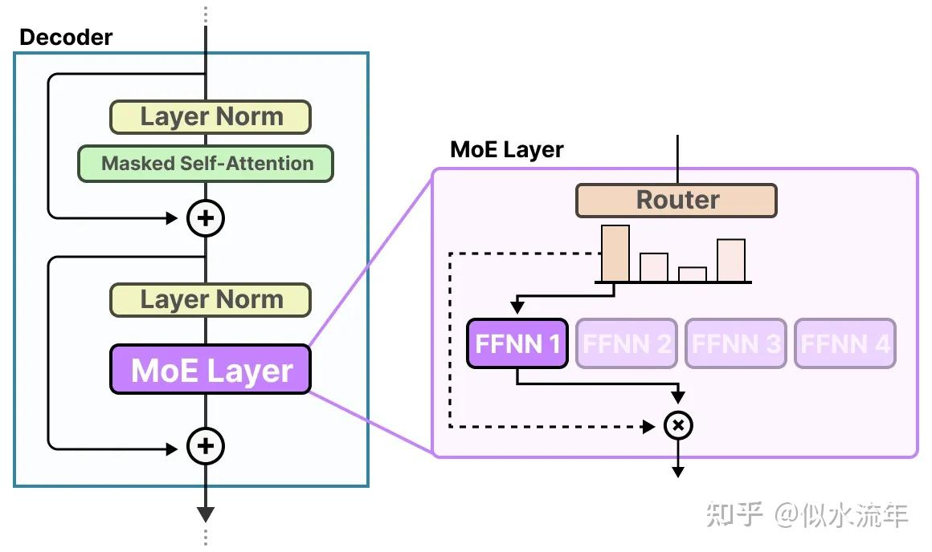

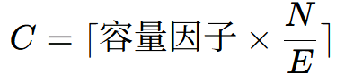


丢弃令牌(Token Dropping)
专家容量 (Expert Capacity)：为每个专家分配的一个可以处理最大token数量
丢弃令牌：分配给已达到容量上线的专家的token
丢弃令牌的影响
专业化能力受损：token错过了由专业专家处理的潜在益处，可能降低模型质量。
学习信号减弱：不会提供梯度信号来更新分配给它的专家权重
负载不均衡的迹象：丢弃令牌的百分比很高
预防过度丢弃的策略
设置合理的专家容量
负载均衡损失
监控丢弃令牌：监控每个 MoE 层或整个模型平均的丢弃令牌百分比
丢弃令牌的安全性
一个MOE层：
成功路由并由专家处理的token：
被丢弃的token：
参考链接：https://zhuanlan.zhihu.com/p/81886457827
Notes:
先讲一个概念 叫 专家容量
这种固定容量对于在设备之间维持可预测的计算负载和内存使用是必不可少的，尤其是在专家跨不同处理器并行化的大规模分布式设置中。
然而，由门控网络驱动的路由机制并不一定保证分配给任何单个专家的令牌数量会严格遵守这个容量 ，会出现某些专家被分配的令牌数量超过其指定容量，就会产生丢弃令牌，这些令牌相当于没有经过当前MOE层的处理
-------------------------------------
【预防过度丢弃的策略】
专家容量 是一个重要的超参数 (hyperparameter)。它需要足够大以容纳路由过程中固有的合理程度的不均衡性，但又不能太大，以至于在专家未充分利用时导致过度计算浪费
N是一个批次的token数量。E 是本地可用的专家数量。容量因子的常见取值范围是 1.0 到 2.0
负载均衡损失 鼓励路由器均匀分配令牌的主要机制，从而减少导致令牌丢弃的情况
像前面提到的vMOE的优先级路由算法
-------------------------------------
训练期间，有必要监控每个 MoE 层或整个模型平均的丢弃令牌百分比
持续的高丢弃率，通常表明专家容量不足（容量因子过低）、负载均衡效果不佳，或者是数据分布可能存在问题
丢弃率突然飙升，可能表示着训练不稳定或数据特征发生变化，路由器难以适应
-------------------------------------
攻击者 可以将自己的数据与受害者数据放在同一批次中，造成目标专家缓冲区溢出，从而降低模型响应质量，实施拒绝服务攻击

Slide 6
MOE稳定训练与优化策略
路由器参数正则化(L2)：权重衰减& 梯度裁剪
带噪声的top-k门控（仅在训练期间）
辅助损失函数(Auxiliary loss)
预防过度丢弃令牌(Token dropping)
优化器选择与超参数
AdamW 优化器
学习率设置 & 学习率调度
参考链接：https://zhuanlan.zhihu.com/p/81886457827
Notes:
AdamW 优化器仍然是一个常用且通常有效的选择。
学习率是MOE训练的稳定性最重要的超参数：需要设置门控网络的学习率与专家的学习率

Slide 7
MOE分布式训练与扩展策略
专家并行 (Expert Parallelism)
分布式MoE训练中的难点
All-to-All通信开销
vs All-Reduce
带宽密集；延迟敏感；依赖网络拓扑
设备间负载不均衡
内存限制与管理
调试与实现复杂性
分布式MOE框架：DeepSpeed MOE
Notes:
基于前面讨论的内容，我们知道每个令牌在计算上只激活k个专家，但在实际实现中，尤其是在训练期间，通常需要所有个专家参数都可访问。这是因为批次中不同的令牌（可能在不同设备上处理）可能需要不同的专家。
在大规模的实际应用中往往需要扩展专家混合模型，而MoE 模型庞大的体量与稀疏激活模式，与密集型架构相比，带来特殊困难。
因此标准数据并行化方法无法单独胜任。这需要复杂的分布式训练策略（例如，专家并行）来有效管理内存。
所以这部分介绍一下MOE的分布式训练策略

Slide 8
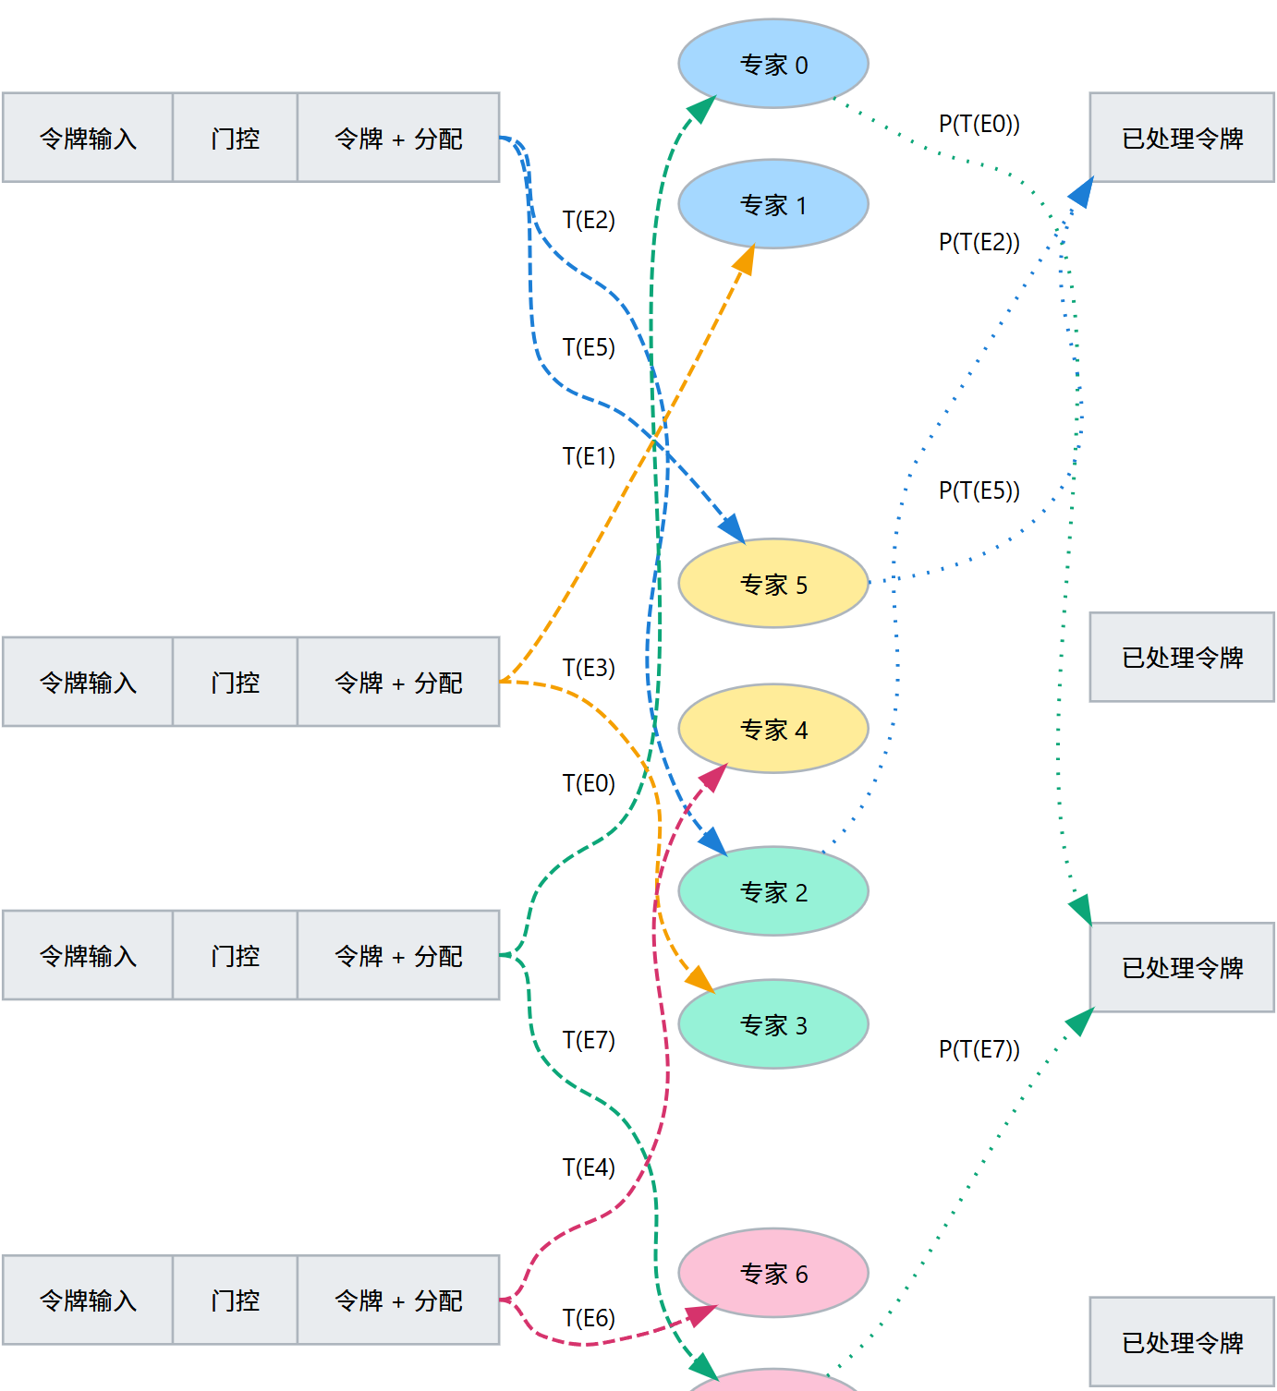
专家并行 (Expert Parallelism)
定义
将MoE层中的各个专家分散到不同处理单元上
解决内存需求
工作机制
本地门控
令牌路由（All-to-All发送）
并行专家计算
结果收集（All-to-All接收）
优点：内存效率高
代价：增加通信开销
实际应用
考虑专家放置网络拓扑结构
与其他并行方式(比如数据并行、流水线并行等)的配合
实现高效的All-to-All通信和管理分布式状态需要专门的库——DeepSpeed
参考链接：https://apxml.com/zh/courses/mixture-of-experts/chapter-4-scaling-moe-distributed-training/frameworks-distributed-moe
Notes:
标准数据并行（DP）中，每个工作节点都保存模型的完整副本，但当专家数量增加到几十甚至几百个时，这种做法很快变得不切实际。
每个专家本身可能是一个拥有数百万参数的多层感知器（MLP）。在每个设备上存储所有专家会导致过高的内存消耗。
专家并行是扩展MoE模型的一种基础技术。它在设备间划分专家，通过减少每个设备的内存需求来实现庞大的模型尺寸。
--------------------------------------------------------
【all-to-all】
在专家并行中，专家被分散在不同的GPU上。但输入数据一开始是均匀分配给各个GPU的。这就产生了一个矛盾：数据在GPU A上，但数据要去的专家在GPU B上。
进行必要的数据交换，将令牌从其当前处理设备路由到包含由门控网络选择的专家所在的设备
MoE训练，尤其是在使用专家并行时，引入了一种要求更高的通信模式：All-to-All。进行必要的数据交换，将令牌从其当前处理设备路由到包含由门控网络选择的专家所在的设备
--------------------------------------------------------
在专家并行下，处理一批令牌的操作顺序包含以下步骤：
本地门控： MoE层的门控网络，处理其本地部分的输入令牌。门控网络通常相对较小，一般会在所有设备上复制（类似于数据并行）。它计算其本地令牌的专家分配。
--------------------------------------------------------
令牌路由： 这是EP中具有代表性的通信步骤。根据门控决定，每个设备确定其本地令牌中哪些需要由其他设备上的专家处理。使用All-to-All通信原语在设备间交换令牌。设备i将其分配给设备k上专家的令牌直接发送给设备k
--------------------------------------------------------
并行专家计算： 令牌到达正确的设备后，每个设备使用其本地的专家子集计算所接收令牌的输出。由于每个设备只持有N/D个专家，内存占用量显著减少。这种计算在EP组的所有设备上并行进行。
--------------------------------------------------------
结果收集： 专家计算完成后，处理过的令牌表示必须返回其原始设备，以保持后续层的序列完整性。另一个All-to-All通信步骤会收集这些结果，确保每个设备收到与它在步骤1中最初处理的令牌相对应的输出。
--------------------------------------------------------
在实际应用中：考虑专家放置网络拓扑结构
与其他并行方式的配合：专家并行解决了内存限制问题，但没有将整体数据处理吞吐量扩展到存放专家的设备的处理能力
实现高效的All-to-All通信和管理分布式状态需要专门的库DeepSpeed

Slide 9
MOE分布式训练与扩展策略
专家并行 (Expert Parallelism)
分布式MoE训练中的难点
All-to-All通信开销
vs All-Reduce
带宽密集；延迟敏感；依赖网络拓扑
设备间负载不均衡
内存限制与管理
调试与实现复杂性
分布式MOE框架
DeepSpeed MOE
维度 | 标准数据并行 (All-Reduce) | MoE专家并行 (All-to-All)
通信内容 | 梯度（模型的更新量） | 激活值 / Token（数据本身）
数据流向 | 多对多规约 （大家的数据汇聚成一份） | 多对多置换 （你的给我，我的给你）
数据量特征 | 恒定 （取决于模型参数数量） | 动态变化 （取决于路由结果）
通信压力 | 在训练迭代结束时的同步阶段 | 在每个MoE层的前后 （每层都要通信一次）
Notes:
【通信模式：All-Reduce vs All-to-All 】
标准数据并行通常依赖于All-Reduce操作来同步设备间的梯度。每个设备计算其局部批次的梯度，这些梯度在更新模型参数之前会在所有设备上进行平均，然后每个设备用这个平均梯度更新自己手上的模型副本
与All-Reduce不同，其通信量与模型参数大小相关，而All-to-All的通信量取决于批次大小和令牌分配，因此是数据依赖型的
All-to-All操作通常是大型MoE训练中的主要通信瓶颈
----------------------------------------------------------
MoE层内部的负载均衡问题，旨在确保专家得到相对均匀的利用，以促进专业化和效率。
在分布式环境中，这个问题又增加了一个维度：确保分配给每个设备的总计算负载是均衡的。
这种设备间的负载不均衡会导致硬件利用率不足，因为速度更快的设备必须等待最慢的设备 完成每一步的计算或通信。这直接影响了整体训练吞吐量
----------------------------------------------------------
虽然将专家分布在不同设备上有助于减轻存储专家参数 (parameter)的内存负担，但仍存在重要的内存问题：
All-to-All通信需要在每个设备上大量的缓冲空间
路由器的计算和梯度可能会在设备间复制
存储优化器状态

Slide 10
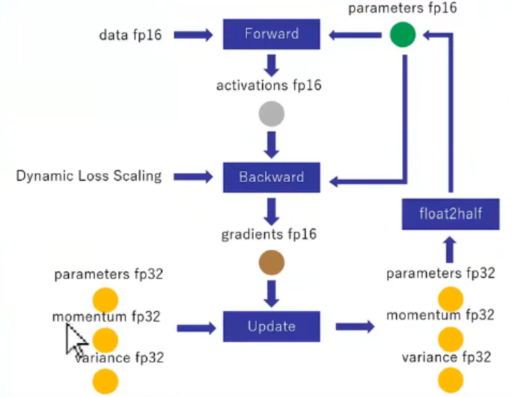
分布式MOE框架：DeepSpeed MOE
核心思想
将当前时刻，训练模型用不到的参数，缓存到CPU中。需要时，再从CPU挪到GPU。
时间开销和显存占用的权衡
零冗余优化器技术（Zero Redundancy Optimizer，ZeRO）
ZeRO Stage1：只对优化器进行切片后分布式保存
ZeRO Stage2：对优化器和梯度进行切片后分布式保存
ZeRO Stage3：对优化器、梯度和模型参数进行切片后分布式保存
ZeRO-Offload：利用CPU的计算和内存资源来执行优化器
混合精度训练
同时使用单精度（FP32）和半精度（FP16）浮点数
参考链接：https://blog.csdn.net/zwqjoy/article/details/130732601
Notes:
由微软开发的一个开源深度学习优化库，支持更大规模的模型和提供更多的优化策略和工具。
它的核心思想是。。。
这里的“参数”，不仅指的是模型参数，还指优化器、梯度等
越多的参数挪到CPU上，GPU的负担就越小；但随之的代价就是，更为频繁的CPU，GPU交互，极大增加了训练推理的时间开销。
--------------------------------------------------------
因此，DeepSpeed使用的一个核心要义是，时间开销和显存占用的权衡。
DeepSpeed引入了ZeRO（Zero Redundancy Optimizer）技术，通过将优化器的状态、梯度和参数在分布式环境中进行分割，减少冗余的内存占用。
ZeRO-Offload 将forward中间结果保存到内存、硬盘等缓存中，通过CPU去计算一部分，进一步降低显存占用
--------------------------------------------------------
混合精度训练 这种方法可以在保持模型性能的同时，减少内存占用和计算时间，降低能耗。由于FP16的精度较低，训练过程中可能会出现梯度消失和模型不稳定的问题。因此，需要使用一些技术来解决这些问题，例如动态精度缩放和混合精度优化器。
--------------------------------------------------------
1. 存储一份fp32的parameter，momentum和variance（统称model states）
--------------------------------------------------------
2. 在forward开始之前，额外开辟一块存储空间，将fp32 parameter减半到fp16 parameter。
--------------------------------------------------------
3. 正常做forward和backward，在此之间产生的activation和gradients，都用fp16进行存储。
--------------------------------------------------------
4. 用fp16 gradients去更新fp32下的model states。
--------------------------------------------------------
5. 当模型收敛后，fp32的parameter就是最终的参数输出

Slide 11
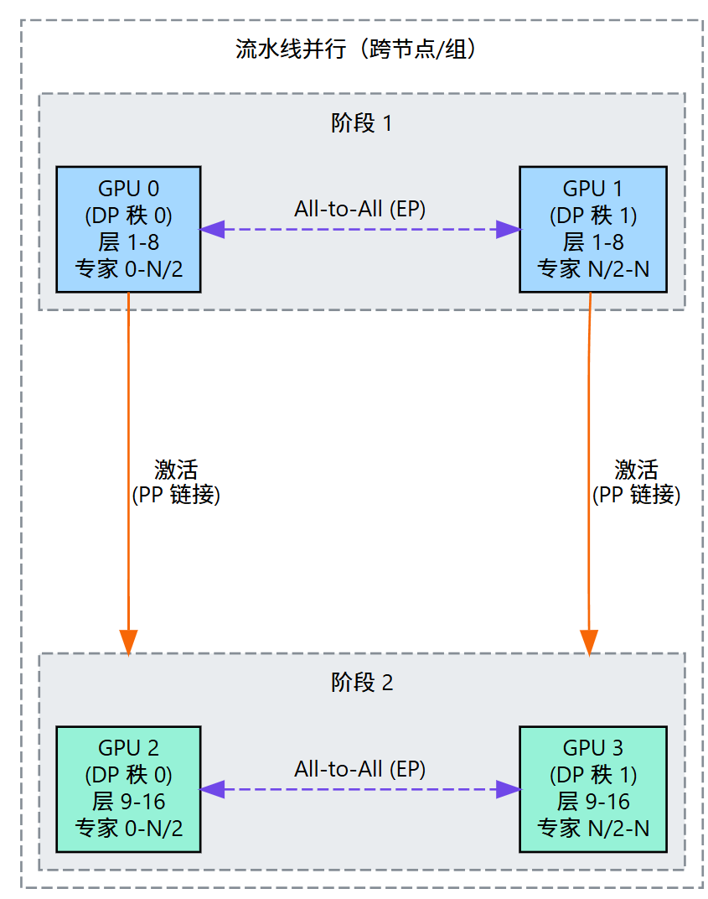
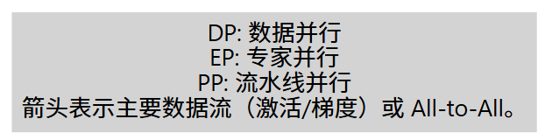
分布式MOE框架：DeepSpeed MOE
并行化策略
流水线并行
按层切分，模型的不同层放在不同设备
数据并行
复制模型，分配给该阶段的层被复制到多个GPU
专家并行
将MOE层中的各个专家分布在该阶段的数据并行副本上
参考链接：https://apxml.com/zh/courses/mixture-of-experts/chapter-4-scaling-moe-distributed-training/pipeline-parallelism-moe
Notes:
DeepSpeed支持多种并行化方法。这些方法可以灵活组合，以适应不同规模和复杂度的深度学习模型，从而显著提高训练速度和可扩展性
流水线并行：将模型的层（而非数据或专家本身）划分为顺序阶段，并将每个阶段分配给一组不同的处理设备
数据并行：在每个流水线阶段内，分配给该阶段的层被复制到多个 GPU
对于真正大型的 MoE 模型，流水线并行与数据并行和专家并行结合使用时最有效。

Slide 12
谢谢大家！

